Slide 1
Linguagem Orientada a Objetos Professor: Simone Tatiane do Canto
Encontro : 04
Objetivos da aula
UMA VISÃO DE GAME EM PROGRAMAÇÃO ORIENTADA A OBJETOS

Slide 2
Plano de ensino
Unidade 1 Conceitos do desenvolvimento orientação a objetos
Seção 1 Conceitos básicos de orientação a objetos em programação.
Unidade 2 Estruturas do desenvolvimento orientato a objetos
Unidade 3 Desenvolvimento de classes abstratas, exceções e interfaces orientada a objetos
Seção 1 Tratamento de exceções e uso de classes abstratas
Unidade 4 Aplicações orientada a objetos
Seção 3 Uma visão de game em programação orientada a objeto
Seção 2 Estruturas de decisão, controle e repetição
Seção 3 Reutilização de classes
Seção 2 Definição e uso de interfaces
Seção 3 Desenvolvimento de interfaces gráficas
Seção 1 Arrays e strings
Seção 2 Banco de dados relacional e NoSQL
Seção 3 Programação em JAVA usando THREADS
Seção 1 Construtores de sobrecarga
Seção 2 Introdução a aplicações orientadas a objetos

Slide 3

UMA VISÃO DE GAME EM PROGRAMAÇÃO ORIENTADA A OBJETOS

Slide 4
Infraestrutura e Materiais
Software: Greenfoot (gratuito e com licença livre).
Recursos Online: Sugestão de baixar imagens e sprites do OpenGameArt.

Slide 5
Procedimentos Práticos
Aqui está um passo a passo para seus alunos desenvolverem um jogo simples no Greenfoot. O jogo será uma versão simplificada do clássico "Pega o Objeto", onde um personagem controlado pelo jogador deve coletar itens e evitar obstáculos.

Slide 6
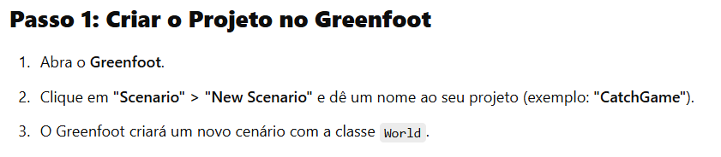

Slide 7
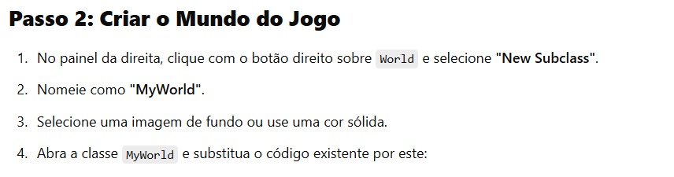

Slide 8
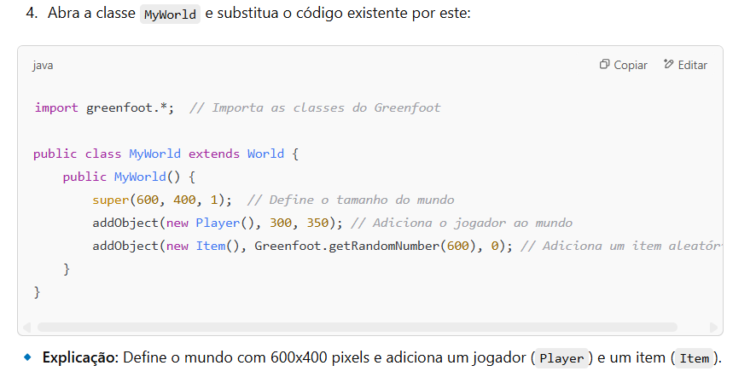

Slide 9
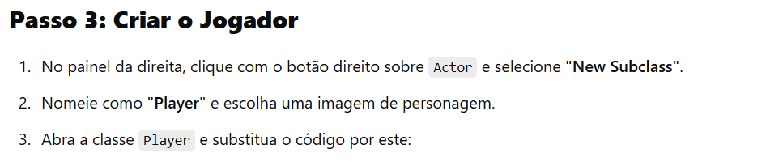

Slide 10
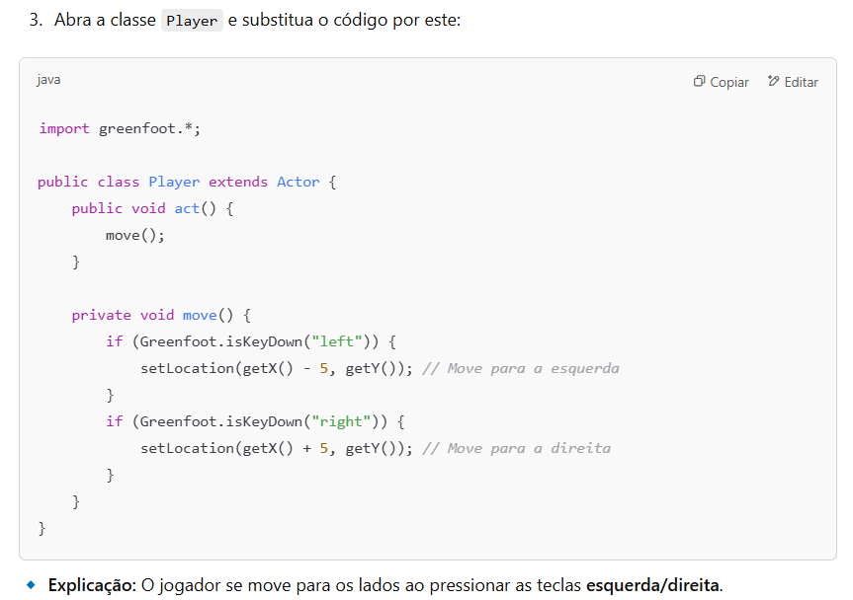

Slide 11
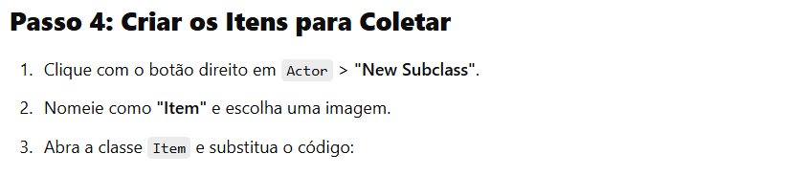

Slide 12
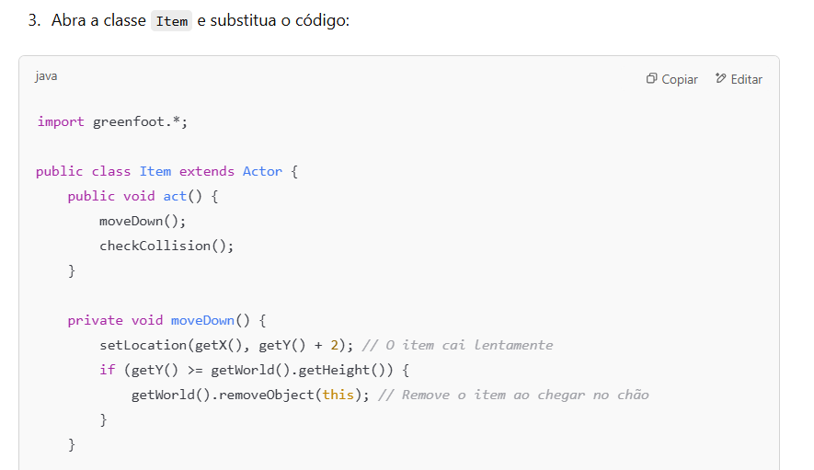

Slide 13
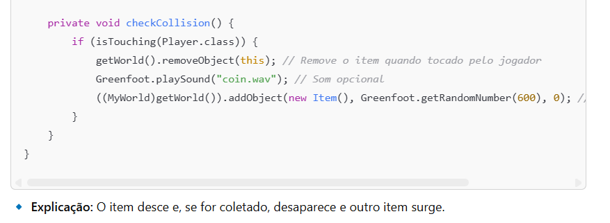

Slide 14
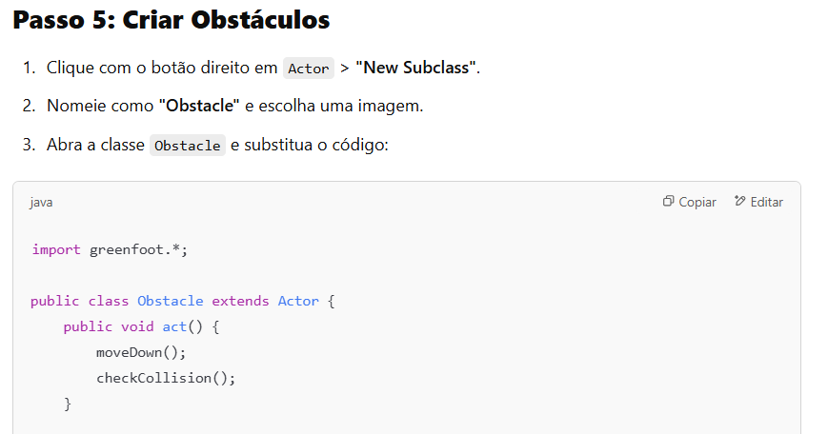

Slide 15
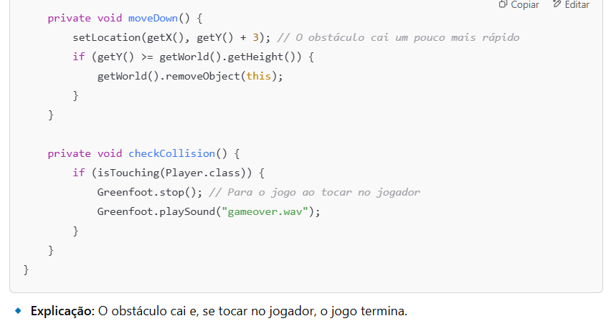

Slide 16
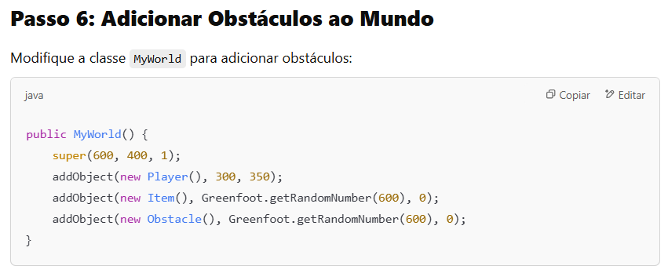

Slide 17
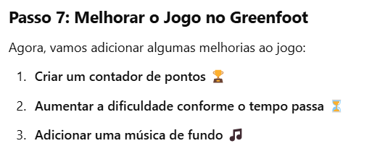

Slide 18
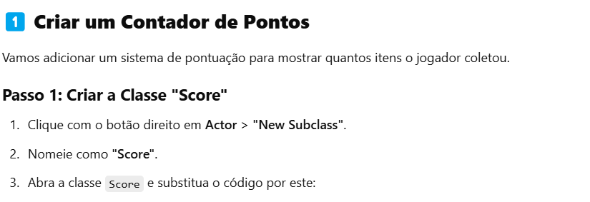

Slide 19
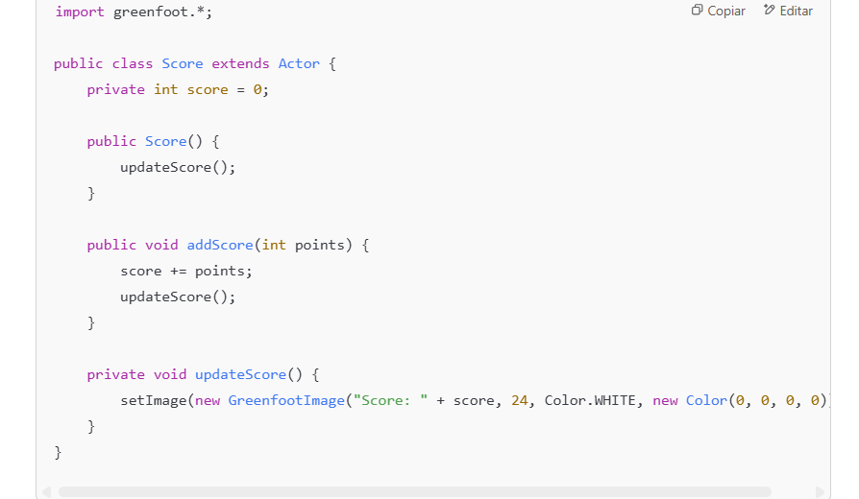
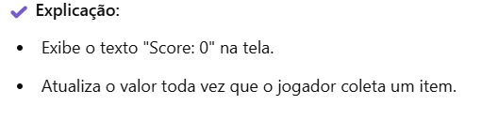

Slide 20
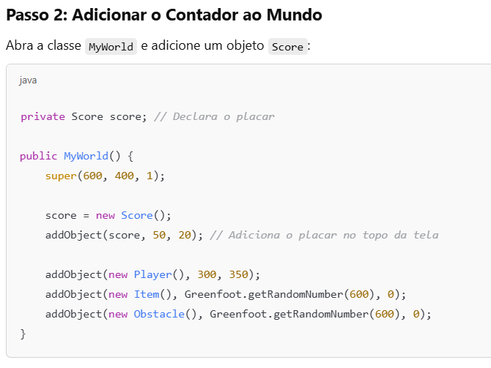


Slide 21
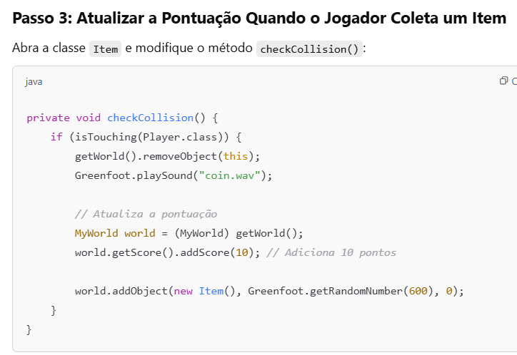


Slide 22
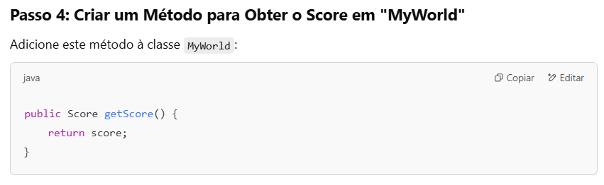

Slide 23
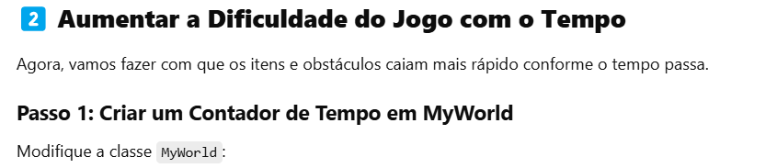

Slide 24
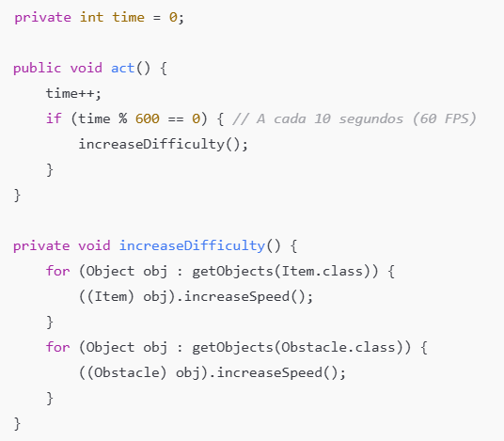


Slide 25


Slide 26
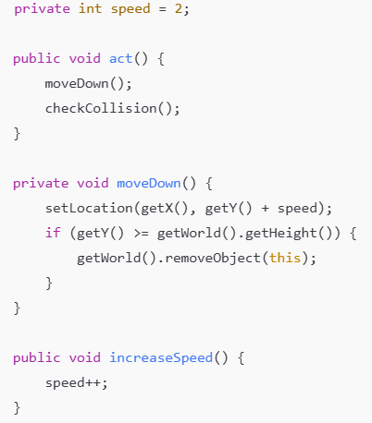
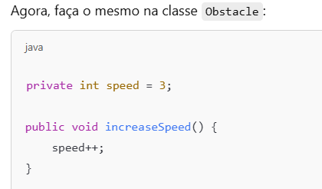


Slide 27
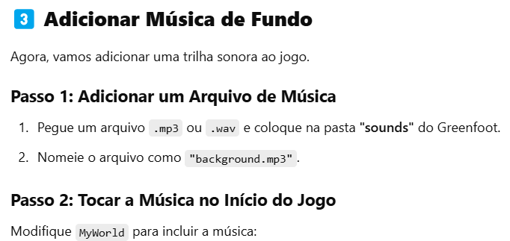

Slide 28
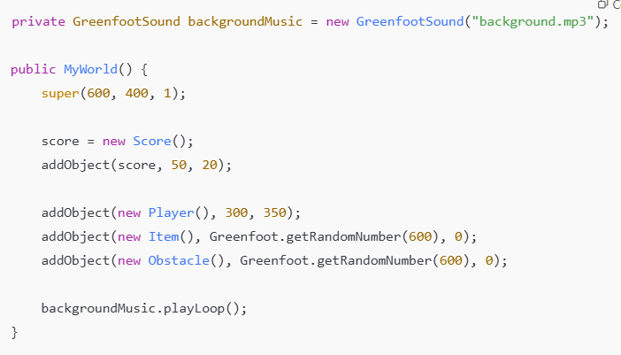

Slide 29
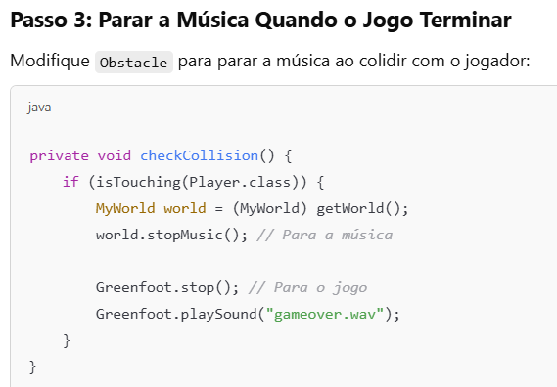

Slide 30
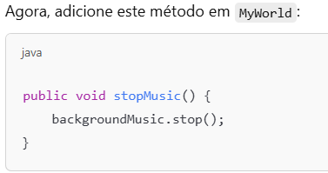

Slide 31
Objetivos da Aula
Conhecer a ferramenta Greenfoot: Familiarizar os alunos com a interface e funcionalidades do Greenfoot.
Criar um cenário de fundo: Desenvolver um ambiente (herdando de World) que represente o cenário do jogo.
Criar um personagem/player: Implementar um personagem principal que herde da classe Actor.
Implementar um ator/bot com inteligência simples: Desenvolver um bot (também derivado de Actor) com lógica básica, como um movimento em zigue-zague.
Executar e interagir com o jogo: Permitir que os alunos experimentem a interação via teclado ou mouse, executando o jogo e validando seu funcionamento.

